Slide 1
Министерство здравоохранения Иркутской области
Об обеспечении населения Иркутской области лекарственными препаратами и медицинскими изделиями в условиях риска возникновения их дефицита в период введения в отношении Российской Федерации ограничительных мер экономического характера
21.04.2022

Slide 2

Структура основных причин смертности населения Иркутской области в 2022 г., % (по данным Иркутскстата)
Министерство здравоохранения Иркутской области
Notes:
Несмотря на предпринимаемые меры по снижению смертности, в 2021 г в области в сравнении с предыдущими годами сохранилась ее прежняя структура лишь по первой ранговой позиции: болезни системы кровообращения, от которых в 2021 году умерло 16 725 человек (40,1% от общего числа умерших, 2 мес. 2022 – 43,1%)
В связи со сложной эпидемиологической ситуацией в области по Covid-19 в 2021 году в Иркутской области, где данная причина смерти установлена у 8 128 жителей, по структуре смертности данная причина занимает второе ранговое место (19,5% от общего числа умерших, за 2 мес. 2022 17,1%).
На третьем месте - новообразования, доля умерших от которых составила 12,0% (за 2 мес. 2022г. 11,4%).
Четвертое место в структуре смертности занимают внешние причины, травмы и отравления - они явились причиной смерти в 7,7% случаев (за 2 мес. 2022г. 7,6%)
Пятое ранговое место занимают причины смерти от болезней органов дыхания (5,3% от общего числа умерших, за 2 мес. 2022г 7,8%).
На шестом месте - в 2021 году в 4,8% случаев стали причины смерти от симптомов, признаков и отклонения от нормы (2,6% в общей структуре смертности за 2 мес. 2022году).
Седьмое в структуре причин смертности занимают болезни органов пищеварения, где доля умерших составляла 4,4% в 2021 , аналогичная доля за 2 мес. 2022г

Slide 3
Реализация Федерального закона от 17 июля 1999 года № 178-ФЗ – ОНЛП – В НАЛИЧИИ
в аптечных организациях, принимающих участие в реализации программы ОНЛП:
684 наименования с учетом лекарственных форм (277 международных непатентованных наименований)
300 408 упаковок на общую сумму 159 794,42 тыс. руб.
на аптечном складе логистического оператора:
379 наименования с учетом лекарственных форм, дозировок и фасовок (197 МНН)
593 567 упаковок, на общую сумму 439 987,25 тыс. руб.

Slide 4
Реализация Федерального закона от 17 июля 1999 года № 178-ФЗ – ОНЛП – РАСХОД
расход лекарственных препаратов 83 млн. руб. в месяц
запас лекарственных препаратов - на 7,17 месяца.
отпущено лекарственных препаратов по 226 134 льготным рецептам на сумму 250 931,29 тыс. руб.
средняя стоимость рецепта составила – 1 109,65 руб.

Slide 5
Реализация Федерального закона от 17 июля 1999 года № 178-ФЗ – ОНЛП – ЗАКУПКА
предусмотрено 1 005 762 500,00 руб., в том числе на лекарственные препараты 871 405 200,00 рублей:
По состоянию на 19.04.2022г.
- законтрактовано – 658 005 856,98 руб.
- в заявках – 205 117 282,42 руб.
- остаток – 8 282 060,60 руб.
Процент освоения с учетом заявок 99,05%.

Slide 6
Реализация Закона Иркутской области от 17 декабря 2008 года № 106-оз «О социальной поддержке отдельных групп населения в оказании медицинской помощи в Иркутской области» - В НАЛИЧИИ
в аптечных организациях:
336 наименований с учетом лекарственных форм, дозировок и фасовок (148 МНН)
332 285 упаковок на общую сумму 233 205,4 тыс. руб.
на аптечном складе логистического оператора:
213 наименований с учетом лекарственных форм, дозировок и фасовок (126 МНН)
230 215 упаковок, на общую сумму 356 513,9 тыс. руб.

Slide 7
Реализация Закона Иркутской области от 17 декабря 2008 года № 106-оз «О социальной поддержке отдельных групп населения в оказании медицинской помощи в Иркутской области» - РАСХОД
в среднем составляет 97 млн. руб. в месяц, запаса лекарственных препаратов хватит на 4,12 месяцев.
отпущено лекарственных препаратов по 187 875 льготным рецептам на сумму 400 298,45 рублей
средняя стоимость рецепта составила – 2 130,66 рубля.

Slide 8
Реализация Закона Иркутской области от 17 декабря 2008 года № 106-оз «О социальной поддержке отдельных групп населения в оказании медицинской помощи в Иркутской области» - ЗАКУПКА
предусмотрено 1 137 796 900,00 руб., в том числе на лекарственные препараты и медицинские изделия 1 060 391 200,00 рублей.
Лекарственные препараты - 671 344 300,00 руб.
- законтрактовано – 457 945 058,99 руб.
- в заявках – 177 009 576,55 руб.
- остаток – 36 389 664,46 руб.
Процент освоения с учетом заявок 94,57%
Орфанные заболевания – 253 835 400,00 руб.
- законтрактовано – 125 844 964,37 руб.
- в заявках – 108 610 265,97 руб.
- остаток – 19 380 169,66 руб.
Процент освоения с учетом заявок 92,36%
Медицинские изделия – 135 211 500,00 руб.
- законтрактовано – 90 632 655,00 руб.
- в заявках – 43 618 021,00 руб.
- остаток – 960 824,00 руб.
Процент освоения с учетом заявок 99,29%

Slide 9
Обеспечения при онкологических заболеваниях
Дазатиниб,
Нилотиниб,
Анастразол,
Бикалутамид,
Бусерелин,
Золедроновая кислота,
Нинтеданиб,
Тамоксифен.
Запас - 11 020 упаковок на сумму 16 599 441,89 рублей.
Остаток - 23 247 упаковок на сумму 57 750 605,56 рублей.

Slide 10
Препараты для стационарного лечения НКИ (федеральный источник)
В рамках реализации распоряжения Правительства Российской Федерации от 19.11.2021 № 3261-р для Иркутской области централизованно закуплены лекарственные препараты:
1) Ремдесивир в количестве 10 759 упаковок.
2) Сотровимаб - 27 уп. (Поставлен, распределен по МО)
3) Касиривимаб + Имдевимаб - 44 уп. (Поставлен, распределен по МО)
4) Бамланивимаб – 149 уп., Этесевимаб – 298 уп., Регданвимаб – 834 уп.
Министерством здравоохранения Российской Федерации Федеральным казенным учреждением «Федеральный центр планирования и организации лекарственного обеспечения граждан» централизованно закуплены лекарственные препараты: Тиксагевимаб + Цилгавимаб, Молнупирави́р, Сотровимаб, Ремдесивир.
По государственным контрактам
- № К-02-Т/2 от 18.02.2022 г. Тиксагевимаб + Цилгавимаб, 54 уп. (поступил 04.03.2022)
- № К-02-Т/4 от 04.03.2022 г. Тиксагевимаб + Цилгавимаб, 1184 уп. (поступил 04.04.2022)
- № К-02-Т/5 от 05.03.2022 г. Молнупирави́р, 13 745 уп. (поступил 18.03.2022)
- № К-02-Т/5-1 от 05.03.2022 г. Сотровимаб, 26 уп. (поступил 15.03.2022)
- № 0873400003922000153_358372 от 14.03.2022 г. Ремдесивир, 4 784 уп. (поступил 18.03.2022).

Slide 11
Препараты для стационарного лечения НКИ
(региональный источник)
Законом Иркутской области от 16.12.2021 г. № 130-ОЗ "Об областном бюджете на 2022 год и на плановый период 2023 и 2024 годов" выделены бюджетные ассигнования для лечения пациентов в стационарных условиях в сумме 100 000 000,00 руб.
На 18.04.2022г. заключены государственные контракты на поставку лекарственных препаратов на общую сумму 99 991 988,65 руб.
- № 120/ЛПК/0017-ЭА/22 от 14.02.2022г. Олокизумаб в количестве 588 упаковок на сумму 25 225 200,00 руб.;
- № 133/ЛПК/0023-ЭА/22 от 15.02.2022г. Ремдесивир в количестве 4072 упаковки на сумму 33 146 080,00 руб.
- № 119/ЛПК/0140-ЭА/22 от 04.03.2022г. Левилимаб в количестве 807 упаковок, на сумму 41 620 708,66 руб.
Лекарственные препараты поставлены в полном объеме.

Slide 12
Препараты для стационарного лечения НКИ (ОМС)
Запас в подведомственных медицинских организациях Иркутской области по данным мониторинга «L2» *, составляет:
-Тофацитиниб – 1091 упаковка;
-Барицитиниб – 997 упаковок;
-Олокизумаб – 1332 упаковки;
-Левилимаб – 1314 упаковок;
-Тоцилизумаб – 86 упаковок;
- Ремдесивир – 2931 упаковка.

Slide 13
Лекарственное обеспечение препаратами на амбулаторном этапе
Распоряжением правительства Российской Федерации от 25 января 2022 года № 70-р Иркутской области выделено 127 827 500,00 руб.
На сегодняшний день 02.03.2022 г. заключены государственные контракты на поставку лекарственных препаратов на общую сумму 127 826 361,60 рублей:
Остатки ЛС в аптеках
по виду льготы: Ковид
МНН | Форма | Кол-во | Сумма
Апиксабан | таблетки покрытые пленочной оболочкой | 2 223,53 | 2 461 064,37
Барицитиниб | таблетки покрытые оболочкой | 39,50 | 1 944 735,10
Будесонид | порошок для ингаляций дозированный | 5 359,00 | 2 062 247,00
Интерферон альфа-2b | капли назальные | 6 577,00 | 1 902 973,40
Парацетамол | таблетки | 482,50 | 4 959,10
Ривароксабан | таблетки покрытые пленочной оболочкой | 2 392,93 | 7 416 564,02
Тофацитиниб | таблетки покрытые пленочной оболочкой | 1 282,48 | 98 908 689,51
Умифеновир | капсула | 8,00 | 3 606,40
Умифеновир | капсулы | 2 829,00 | 1 210 665,60
Умифеновир | таблетки покрытые пленочной оболочкой | 15,51 | 4 911,98
Фавипиравир | таблетки покрытые пленочной оболочкой | 7 015,90 | 20 809 602,00
 |  | 28 225,35 | 136 730 018,48

Slide 14
БСК
Аторвастатин (10мг,20мг) заключен ГК № № 79/ОНЛП/6860/2144-ЭА/22 от 15.02.22 г отгрузка в квартальную разнарядку
Муковисцидоз
Бронхитол (маннитол) заключен гк 325/ОНЛП/С/54-___гк/22 от письмо об отгрузке направлено на склад 15.04.2022г.

Slide 15
Онкология
Повторный аукцион Дазатиниб 100 мг на сумму 5 556 918,60 рублей ГК № 327/ОНЛП/Т/0930-ЭА/22 от 11.04.2022г, отгрузили в аптечные организации.
Повторный аукцион Дазатиниб 70 мг на сумму 10 557 216,00рублей окончание подачи заявок 13.04.2022 в настоящее время стадия – подписания контракта поставщиком

Slide 16
Сахарный диабет
Инсулин аспарт заключен ГК № 11/ОНЛП/6380/1909-ЭА/22 от 21.01.2022г на сумму 14 616 685,05, поставлен, отгрузка 9.02.2022 года.
Инсулин деглудек+ Инсулин аспарт р-р 100 ЕД – заключен ГК № 12/ОНЛП/6378/1910-ЭА/22 от 24.01.2022г, отгрузка 22.02.2022г
Инсулин гларгин р-р 300 ЕД/мл заключен ГК № 218/ОНЛП/С/0441-ЭА/22 от 28.03.2022 года на сумму 60 130 084,80 рублей
Инсулин гларгин р-р 100 ЕД/мл заключен ГК № 23/ОНЛП/6705/1907-ЭА/22 от 31.01.2022 г на сумму 12 568 743,00 рублей, отгрузка 21.02.22г
Инсулин глулизин р-р 100 ЕД/мл заключен ГК № 64/ОНЛП/С/6745/1948-ЭА/22 от 03.02.2022 г на сумму 15 072 150,00 рублей, отгрузка 8.02.2022 года
Инсулин детемир р-р 100 ЕД/мл заключен ГК № 62/ОНЛП/С/6748/2092-ЭА/22 от 4.02.2022 г. на сумму 30 942 720,00 рублей, 5.02.2022 года.
Инсулин лизпро двухфазный суспензия 100 ЕД/мл ГК № 71/ОНЛП/С/6855/2213-ЭА/22 от 4.02.2021 года на сумму 1 859 649,00 рублей
Инсулин лизпро р-р 100 ЕД/мл заключен гк № 63/ОНЛП/С/6803/2135–ЭА/22 от 4.02.2022г, отгрузка в аптечные организации 27.01.2022 года
Инсулин-изофан суспензия 100 МЕ/мл ЭА на сумму 10 956 750,00 рублей не состоялся 26.01.2022 года.
Инсулин-изофан суспензия 100 МЕ/мл (повторный аукцион) – ЭА на сумму 13 175 648,40 рублей на подписании поставщиком, поставка 20 апреля 2022 года.
Инсулин аспарт двухфазный суспензия 100 МЕ/мл заключен ГК № 68/ОНЛП/С/6717/2073-ЭА/22 от 2.02.2022 года на сумму 9 163 270,20 рублей.
Инсулин растворимый р-р для инъекций 100 ЕД/мл заключен гк № 99/ОНЛП/С/6830/2097-ЭА/22 от 02.02.2022г отгрузка 21.02.2022 года.
Инсулин деглудек рас-р 100 ЕД/мл ГК заключен № 261/ОНЛП/С/0533-ЭА/22 от 31.03.2022г на сумму 5 276 587,50 рублей,
Тест-полоски Gmate повторный аукцион на сумму 21 696 000,00 рублей, ГК заключен, ориентировочный срок поставки 20.04.2022г
Тест-полоски Акку-чек актив не состоялся аукцион, окончание подачи заявок 27.04.2022г
Тест-полоски ONE TOUCH SELECT PLUS гк № 217/ОНЛП/С/0387-ЭА/22 от 23.023.22г на сумму 13 104 150,00 рублей, отгрузка после 20.04.2022г
Тест полоски ONE TOUCH verio гк № 206/ОНЛП/С/0259-ЭА/22 от 17.03.2022г, поставка 10 рабочих дней, отгрузка в аптечные организации после 20.04.2022г

Slide 17
Проблемы, возникающие при централизованной закупке лекарственных препаратов
Дефектура – отсутствие препарата в наличии;
Сложности логистики (в особенности при незарегистрированном на территории РФ лекарственном препарате);
Закуп по торговому наименованию
Не выход поставщика на аукцион (отсутствие препарата, неудовлетворяющая поставщика начальная максимальная цена)

Slide 18
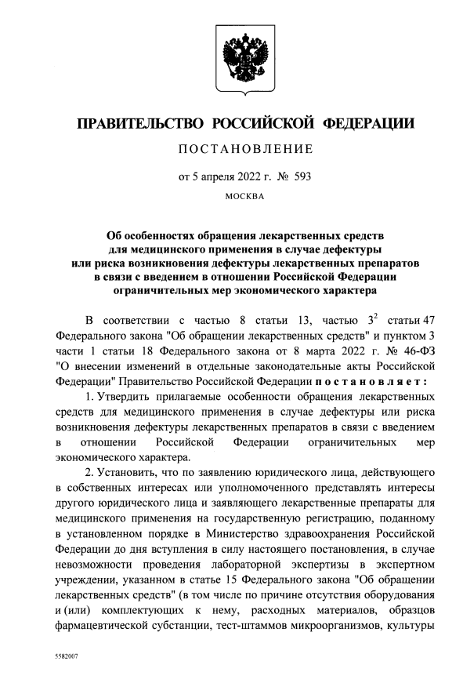
Решения: процедура регистрации лекарственного препарата
593 постановление Правительства Российской Федерации от 5.04.22. при невозможности проведения лабораторной экспертизы - проведение экспертизы качества с использованием средств дистанционного взаимодействия
выдачи разрешения на временное обращение серии (партии) лекарств, которые не зарегистрированы в России, но имеют зарегистрированные в РФ аналоги и разрешены в иностранных государствах;
ввоза и обращения зарегистрированных в России препаратов в упаковках, предназначенных для обращения за границей.

Slide 19
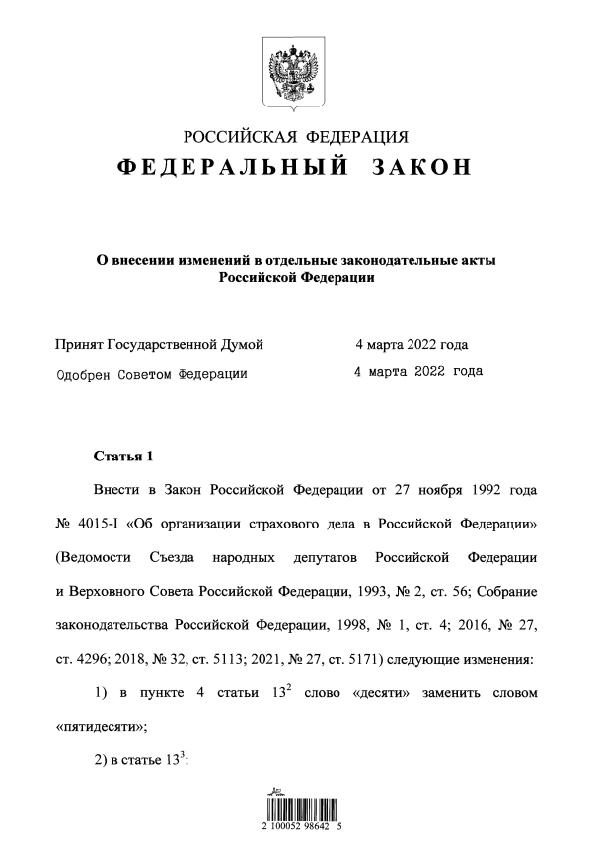
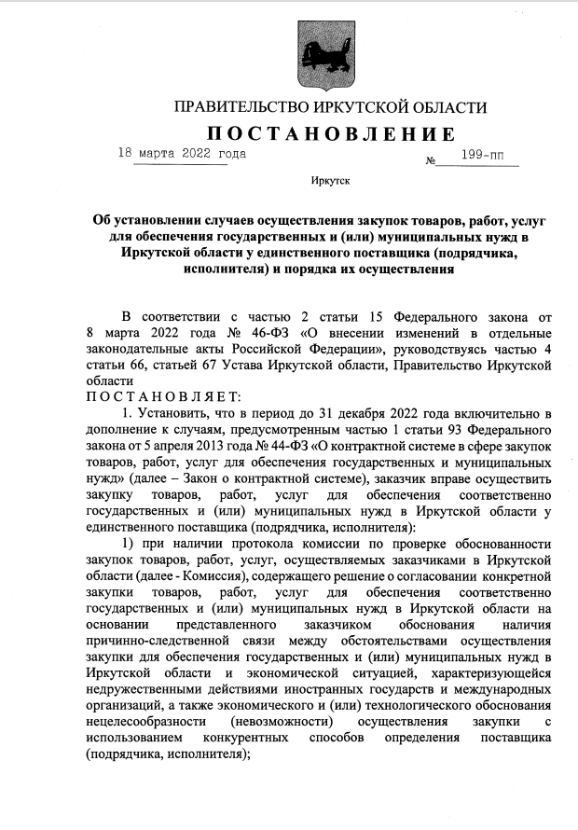
Решение: процедура закупки

Slide 20
Решение: процедура закупки
08.03.2022 Федеральным законом Российской Федерации от 08.03.2022 № 46 «О внесении изменений в отдельные законодательные акты Российской Федерации» (далее – Закон № 46-ФЗ) установлены новые случаи осуществления закупок у единственного поставщика (подрядчика, исполнителя) в соответствии с Законом № 44-ФЗ
339 постановление Правительства РФ – 46 ФЗ по статья 15 часть 1 возможность закупки у единственного поставщика за счет средств резервного фонда
Постановление Правительства Иркутской области от 18.03.2022 № 199-пп: в случае признания конкурентной закупки несостоявшейся, когда по окончании срока подачи заявок на участие в закупке не подано ни одной заявки на участие в закупке, на условиях, предусмотренных извещением об осуществлении такой закупки, и увеличения цены контракта не более чем на пятьдесят процентов от начальной (максимальной) цены контракта такой несостоявшейся закупки, извещением о которой предусмотрен срок окончания подачи заявок после 24 февраля 2022 года.

Slide 21
Решение: инструменты закупки
Постановление Правительства Иркутской области от 18.03.2022 № 199-пп: электронный магазин – прямая закупка у поставщика на сумму до 5 млн. рублей, без аукционных процедур (ускорение процедуры), при условии что поставщик относится к категории субъекта малого предпринимательства

Slide 22
Решение: производители
Отечественные производители подтвердили готовность продолжать работу на Российском рынке и продолжение поставок лекарственных препаратов по территориям Российской Федерации.
Креон – производство Германия – альтернатива Вера-Фарм (лечение муковисцидоза)

Slide 23
Решение: клинические решения
Привлечение главного внештатного специалиста для изменения схемы лечения, включая при необходимости госпитализацию пациента;
Замена лекарственного препарата по торговому наименованию

Slide 24
Решение: лечение онкологических больных на стационарном этапе
Лекарственное противоопухолевое лечение в 35-40% случаев (ежегодно порядка 9000 госпитализаций) требует применение дорогостоящих таргетных препаратов, в остальных случаях (порядка 16000 госпитализаций в год) используются стандартные схемы химиотерапии.
Лекарственные препараты, применяемые в стандартных схемах химиотерапии, на рынке предлагают несколько производителей, в том числе отечественные, поэтому их поставка не зависит от экономических санкций.
Дорогостоящие таргетные препараты, к которым относятся ингибиторы протеинкиназ, моноклональные антитела в некоторых случаях могут быть заменены на отечественные аналоги, например, трастузумаб, бевацизумаб, сорафениб, сунитиниб.

Slide 25
ФГБУ «Национальный медицинский исследовательский центр радиологии» от 22.03.2022 №01-12-730
палбоциклиб и абемациклиб - рак молочной железы – замена рибоциклиб – производство локализовано в РФ.
Панитумумаб - колоректальный рак - замена на бевацизумаб.
Пазопаниб - почечноклеточный рак - сорафениб
Авелумаб - почечно-клеточный рак - заменена на ингибиторы протеинкиназ (сунитиниб, пазопаниб), бевацизумаб, эверолимус.
Препарат энзалутамид - рак предстательной железы - замена на абиратерон

